Slide 1
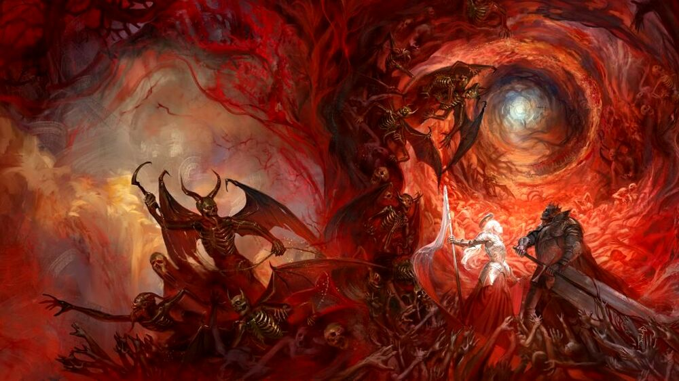
INFERNO DANTESCO
Riccardo Sabbatini Peverieri
3BM 12/03/2023

Slide 2
INDICE
L’Inferno prima di Dante
Canto I, la selva oscura
Virgilio
Canto III
Struttura dell’Inferno
Dante autore
Caronte
Canto V, Paolo e Francesca
Filippo Argenti e gli iracondi
La forza per affrontare il viaggio
Canto IX, la citta di Dite
Canto XIII, la foresta dei suicidi
Canto XXXIII, il conte Ugolino
Canto XXXIV, il diavolo
Approfondimenti autori
Gustav Dorè
Auguste Rodin
Dante Gabriel Rossetti
Jean-Baptiste Carpeux
William Blake
Sandro Botticelli

Slide 3

L’INFERNO PRIMA DI DANTE
Dopo più di 700 anni il viaggio di Dante è ancora incredibilmente moderno. Il suo cammino all’inferno è deciso da dio. Per salvare sé stesso Dante attraverserà il regno dell’oltretomba e sarà testimone di peccati terribili e dei danni che possono provocare. Solo così potrà purificarsi e tornare al mondo dei vivi.
Prima di Dante gli artisti rappresentavano l’inferno come un luogo astratto, con lui invece l’inferno diventa molto dettagliato, abitato da personaggi riconoscibili e demoni.

Slide 4
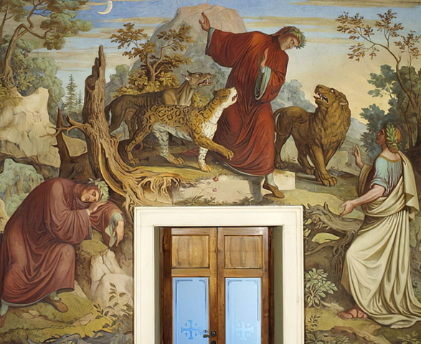
CANTO I, SELVA OSCURA
Dante si ritrova in una selva oscura, simbolo di tutti i peccati del mondo. Mentre cerca una via di fuga si imbatte nelle tre fiere. Queste sono una leonessa, una lonza e una lupa che rappresentano rispettivamente lussuria, orgoglio e cupidigia, i tre grandi peccati dell’uomo. Nessuno ha rappresentato questo momento con la stessa forza di Joseph Anton Koch nei suoi affreschi.
Le tre fiere
Joseph Anton Koch

Slide 5
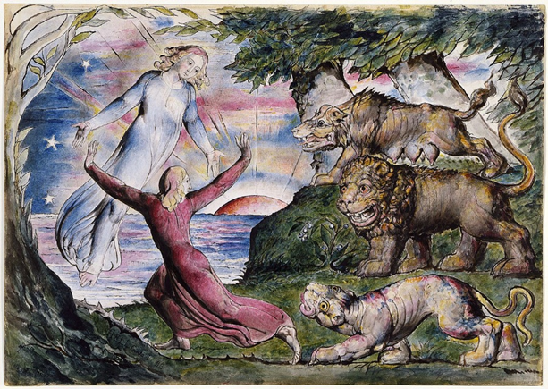
La tentazione del peccato trascina Dante in un’oscura vertigine. Dalle tenebre emerge la luce della saggezza, Virgilio, celebre autore dell’Eneide, che scaccia le belve.
Dante fugge dalle tre fiere

Slide 6
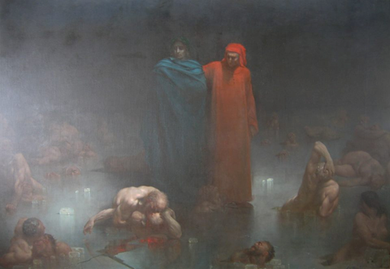
VIRGILIO
Virgilio è una guida, un maestro ma soprattutto l’uomo più colto che Dante potesse immaginare. Il poeta nel poema è confuso ma Virgilio rappresenta per lui quella parte indispensabile per resistere al peccato. Con il suo aiuto esce dalla selva oscura e arriva finalmente alle porte dell’inferno.
Dante e Virgilio all’inferno
Gustav Doré

Slide 7
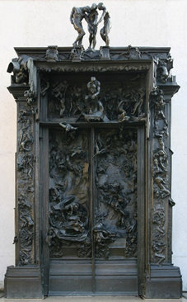
CANTO III
Attraversando la porta proibita Dante si ritrova immerso in un luogo freddo e buio. La porta è un simbolo, quando entri sai che stai superando un confine. Su di essa si legge un’iscrizione: “Lasciate ogne speranza, voi ch’intrate”.
L’immagine di quest’entrata è stata raffigurata da Auguste Rodin. In questa opera composta da 180 figure possiamo riconoscere il dolente conte Ugolino e gli eterni amanti Paolo e Francesca.
Rodin trasforma l’immobilità della materia in esplosiva narrazione drammatica. La porta dell’inferno è il testamento dello scultore, che vi si dedico senza sosta negli ultimi 30 anni della sua vita. Un capolavoro supremo destinato a rimanere incompiuto.
La porta dell’inferno
Auguste Rodin, 1800-1917

Slide 8
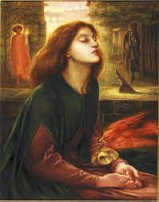
All’inizio del XIV secolo Dante è il primo a immaginare l’aldilà come un mondo dalla struttura precisa. L’inferno è una voragine divisa in vari livelli chiamati gironi nei quali i dannati vengono puniti con castighi sempre più terribili. Il poeta assegna loro pene eterne che sono direttamente correlate ai peccati compiuti in vita (LEGGE DEL CONTRAPPASSO).
Dante affronta questo viaggio come se fosse un pellegrino. Essendo un uomo e lui stesso è un peccatore si riconosce nei vari peccati. Ha paura perché è ancora in vita, sa che può peccare ancora di più e quindi potrebbe entrare in uno di questi settori in cui i dannati soffrono per l’eternità.

Slide 9
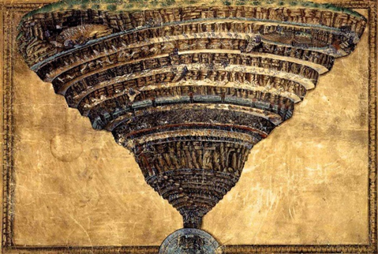
STRUTTURA DELL’INFERNO
L’Inferno sconvolge anche il grande Sandro Botticelli che abbandona i raffinati soggetti pagani per cui è famoso e crea la prima opera iconica legata al poema.
Botticelli ha capito profondamente Dante e non è un caso che sia stato il primo a realizzare una vera e propria mappa dell’inferno. Il pittore ha dato peso e autenticità alle parole del poeta, le ha rese vive.
Mappa dell’inferno
Sandro Botticelli

Slide 10
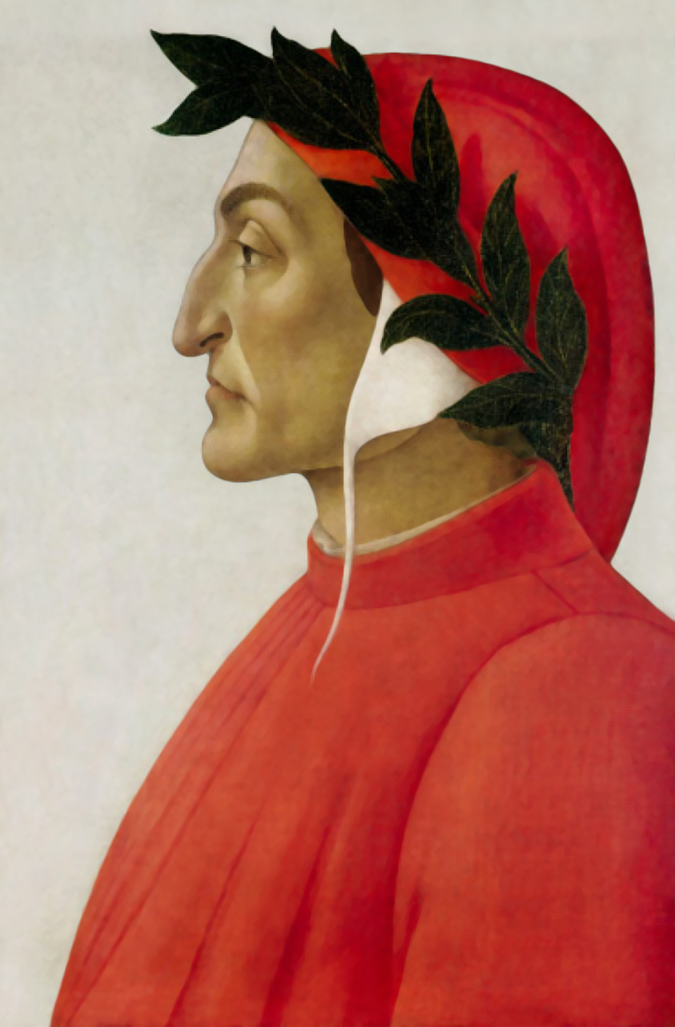
DANTE AUTORE
All’inizio del 1300 Dante è un politico e un poeta di successo ma in realtà è un uomo distrutto. Ha appena perso l’amore della sua vita Beatrice, morta giovanissima. Nella divina commedia Dante elegge Beatrice a suo angelo protettore ed è lei che incarica Virgilio di accompagnare l’amato tra i pericoli dell’inferno in attesa di ricongiungersi per sempre con lui.
Privato del suo grande amore Dante si dedica completamente alla politica ma nel 1302 viene accusato di corruzione e condannato all’esilio. È in questo momento di confuso pellegrinaggio che prende vita l’idea di scrivere l’Inferno con una forza esplosiva.

Slide 11
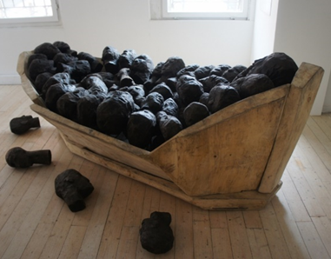
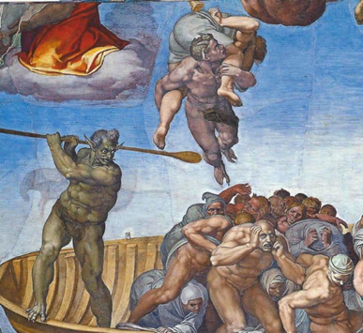
CARONTE
Dopo aver attraversato la porta dell’inferno Dante riapre gli occhi nel buio e vede di fronte a lui una figura inquietante, Caronte, colui che accompagna i dannati nei gironi dei peccatori. Il Caronte Dantesco è stato ritratto in molti modi diversi.
Convoi Royale J.R. Koko
Giudizio Universale
Michelangelo

Slide 12
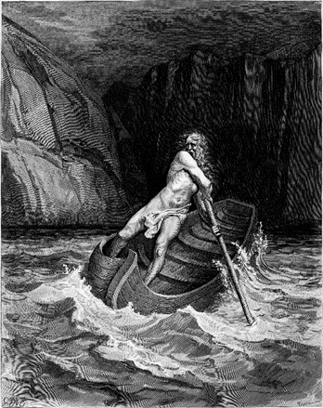
Per tutti però Caronte è il vecchio arcigno immaginato da uno dei più grandi illustratori del ‘900, Gustav Doré. Le illustrazioni del pittore sono moderne e dirette, guardandole il pubblico del XIX secolo trovava subito una via per comprendere il poema di Dante.
Caronte
Gustav Dorè, 1861

Slide 13
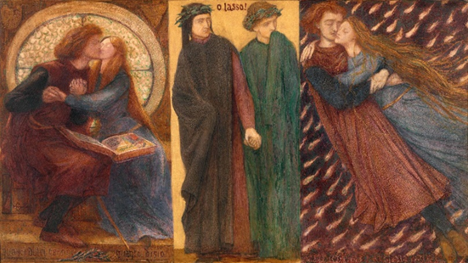
CANTO V, PAOLO E FRANCESCA
Giunto al girone dei lussuriosi Dante è sorpreso da una tempesta. È il groviglio degli amanti, anime appassionate e sconvolte dai sensi come lo erano in vita. Dalla bufera emergono due corpi, Paolo e Francesca.
Questa immagine è rappresentata nel dipinto di Dante Gabriel Rossetti.
Paolo e Francesca da Rimini
Dante Gabriel Rossetti

Slide 14
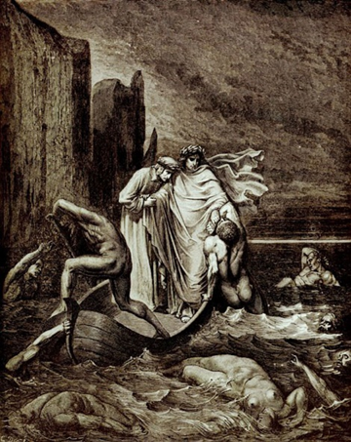
FILIPPO ARGENTI E GLI IRACONDI
Sempre più terrorizzato Dante è costretto a proseguire sul fiume Stige. All’improvviso viene assalito dagli Iracondi, dannati che accecati dalla furia tentano di trascinarlo in acqua.
Tra gli iracondi riconosce Filippo Argenti, l’uomo che l’aveva condannato all’esilio. Per la prima volta nel poema il desiderio di vendetta s’impadronisce di Dante, che aizza gli altri dannati contro Argenti.
Dante incontra Filippo Argenti
Gustav Doré, 1861

Slide 15
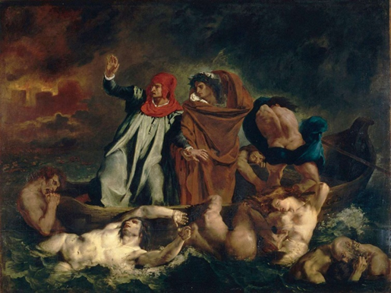
LA FORZA PER AFFRONTARE IL VIAGGIO
La rivincita è un cambiamento importante per Dante, d’ora in poi affronterà il viaggio con una forza che lo renderà il perfetto protagonista per i pittori romantici come Eugene Delacroix.
La svolta nella carriera del pittore arriva con la “Barca di Dante”. I personaggi sono straordinari, Virgilio è in pena per Dante mentre in acqua i corpi dei dannati li minacciano.
La barca di Dante
Eugene Delacroix

Slide 16
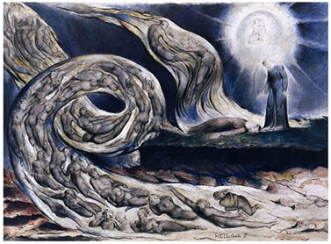
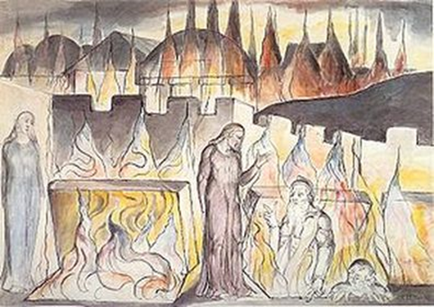
CANTO IX, LA CITTÀ DI DITE
Liberatosi dagli iracondi, Dante approda tra le mura infuocate di una città da incubo, Dite.
Il cielo si fa oscuro e le custodi della città cercano di fermarlo. La più crudele delle tre, Medusa, cerca di pietrificare Dante con lo sguardo ma lui riesce a scappare.
Il poeta si ritrova immerso in uno dei peccati più terribili dell’inferno, il rifiuto di Dio.
Tra le mura della città di Dite sono confinati gli eretici, coloro che hanno messo in dubbio i dogmi della religione cristiana. Ora sono costretti a purificarsi in eterno tra le fiamme. In questa immagine si è particolarmente identificato William Blake.
La citta di Dite
William Blake
Dante incontra Farinata degli Uberti

Slide 17
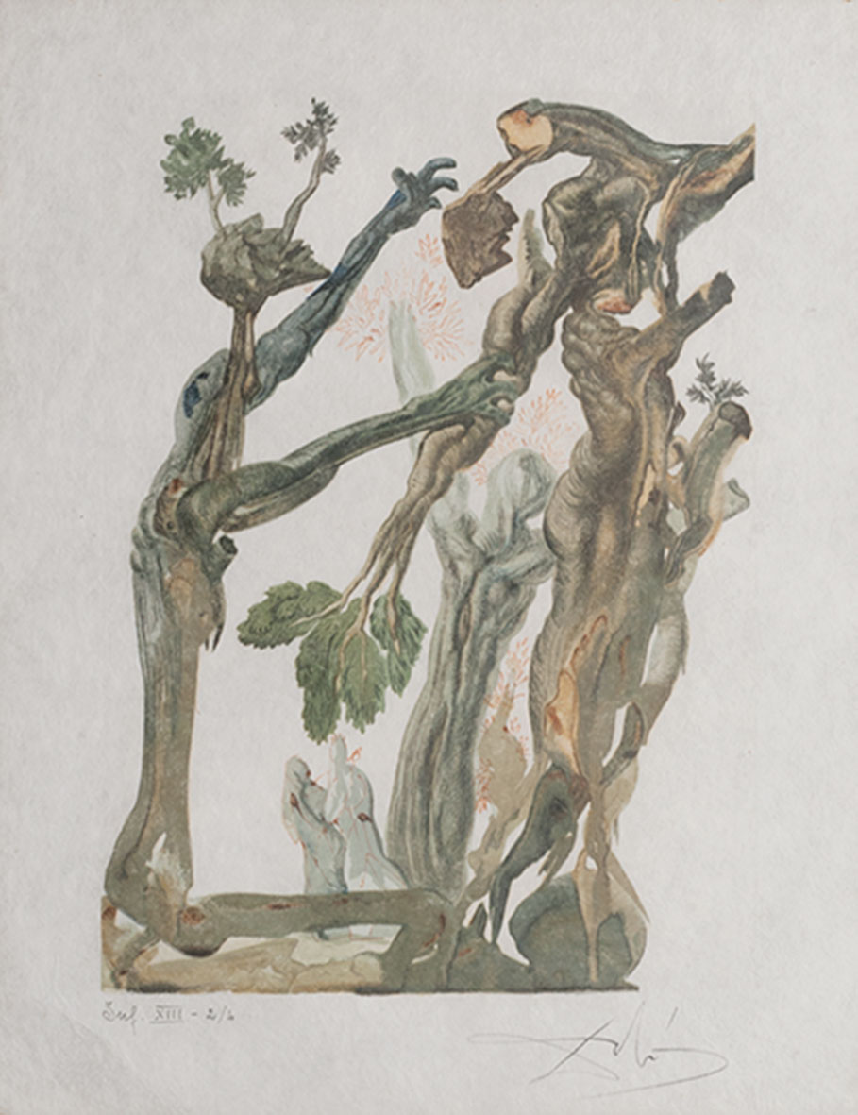
CANTO XIII, LA FORESTA DEI SUICIDI
Proseguendo nel cammino peccati e punizioni diventano sempre più insopportabili. A un tratto Dante è avvolto da un gelo assoluto, l’origine di ogni male è ormai vicina.
Ancora una volta Dante è in una foresta. Strani tronchi che sembrano morti formano un intrico inquietante. Inavvertitamente Dante spezza un ramo e si sente un urlo che squarcia il silenzio. Quella è la foresta dei suicidi.
La foresta dei suicidi
Salvador Dalì

Slide 18
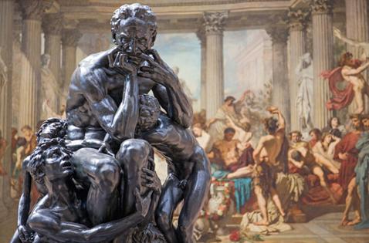
CANTO XXXIII, IL CONTE UGOLINO
Proseguendo nel cammino peccati e punizioni diventano sempre più insopportabili.
Lasciandosi alle spalle la foresta, Dante penetra nelle viscere dell’Inferno fino ad arrivare nel girone abitato dalle persone che hanno commesso il peccato più grave.
Nell’ultimo girone sono puniti i traditori della patria ed è qui che Dante incontra il conte Ugolino.
Dante suggerisce che Ugolino abbia accettato di nutrirsi dei figli che gli si sono offerti purché lui sopravvivesse.
La straordinaria scultura di Jean-Baptiste Carpeux rende vivo proprio quel momento.
Il conte Ugolino e i suoi figli, 1862
Jean-Baptiste Carpeaux

Slide 19
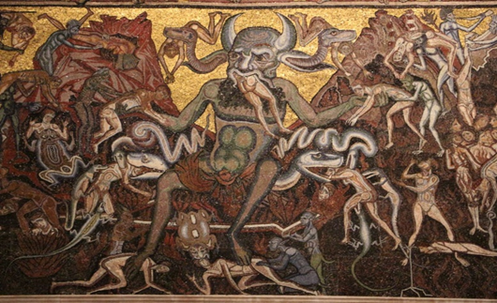
CANTO XXXIV, IL DIAVOLO
Dopo l’incontro con il conte, Dante ha visto il male in ogni sua forma. Il suo viaggio sta per terminare con l’incontro più spaventoso, un incontro che era già avvenuto a Firenze molti anni prima.
Il diavolo era molto presente nella vita quotidiana ai tempi del poeta, basti vedere la magnifica rappresentazione del giorno del giudizio nel Battistero di Firenze. Le persone ci credevano profondamente ed erano convinte dell’esistenza di Satana.
La terribile rappresentazione ha ispirato l’ultimo canto del poema, l’agghiacciante incontro con il diavolo.
Battistero di Firenze

Slide 20
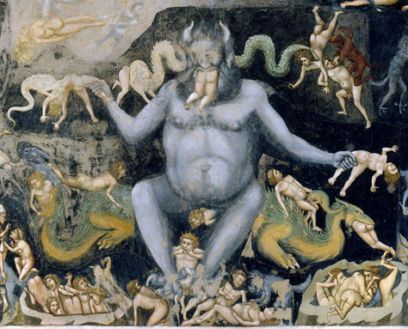
Dopo il lungo cammino Dante sta per affrontare l’incontro con l’orrore più grande, il male supremo. Una volta era l’angelo più bello del Paradiso, ora è solo un ribelle esiliato nel buio, Lucifero.
Come immaginato il diavolo ha tre facce.
Molti sono gli artisti che hanno cercato di catturare il suo aspetto.
Come Giotto, nella splendida Cappella degli Scrovegni a Padova, per cui satana è una figura grassa e ottusa.
Giudizio Universale
Giotto, 1306

Slide 21
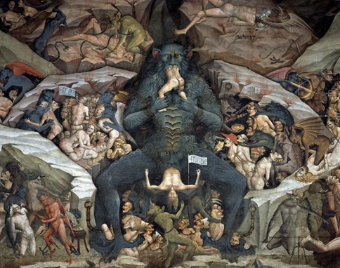
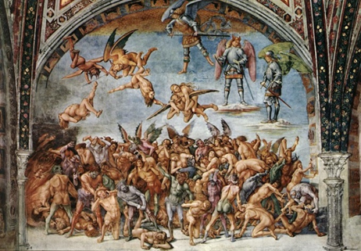
Nel potentissimo Inferno di Giovanni da Modena, nella basilica di San Petronio a Bologna, dove Belzebù troneggia tra alcune delle punizioni più cruente della storia dell’arte.
Inferno
Giovanni da Modena
Mentre nel Giudizio Universale del Duomo di Orvieto Luca Signorelli sceglie di non rappresentare Lucifero ma di mostrare gli effetti della sua influenza su demoni e dannati.
Giudizio Universale del Duomo di Orvieto
Luca Signorelli, 1499-1504

Slide 22

APPROFONDIMENTI AUTORI

Slide 23
GUSTAV DORÈ
Paul Gustave Louis Christophe Doré è stato un pittore e incisore francese. È noto soprattutto per le sue illustrazioni della Divina Commedia di Dante, benché sia solo una delle molte opere che ha illustrato. Le sue incisioni rispecchiano un gusto romantico, accostato a una visione epica e drammatica.
Sono settantacinque le tavole che Doré inventa per accompagnare i canti dell'Inferno.

Slide 24
AUGUSTE RODIN
Auguste Rodin (Parigi, 12 novembre 1840 – Meudon, 17 novembre 1917) è stato uno scultore e pittore francese.
Rodin ottenne, nel 1880, la commessa per la realizzazione della porta del museo di arti figurative di Parigi che era in fase di progetto. Il museo non venne mai costruito, ma Rodin lavorò per tutta la vita alla La Porta dell'inferno, un gruppo monumentale in alto rilievo ispirato all'Inferno di Dante. In questa opera, come in altre, Rodin dimostra di mancare di una visione ampia delle sue opere, compensata da una dedizione totale al lavoro e alla ricerca della perfezione.

Slide 25
DANTE GABRIEL ROSSETTI
Dante Gabriel Rossetti è stato un pittore e poeta britannico, tra i fondatori del movimento artistico dei Preraffaelliti.
Artista complesso e dai molteplici interessi, propugnava un'arte che recuperasse l'autenticità e la spiritualità del passato. La sua stessa vita incarnò in molti aspetti i principi romantici. Si interessò sin dalla giovinezza a Dante ed ai poeti del dolce stil novo

Slide 26
JEAN-BAPTISTE CARPEAUX
Jean-Baptiste Carpeaux è stato uno scultore e pittore francese.
Successivamente Carpeaux si iscrisse nella Scuola di Belle Arti, dove vinse il Prix de Rome dieci anni dopo, e quindi poté trasferirsi a Roma in cerca di ispirazione.
Durante la sua permanenza romana Carpeaux realizzò sia opere di gusto romantico, come nel caso di Ugolino e i suoi figli.

Slide 27
WILLIAM BLAKE
William Blake è stato un poeta, pittore e incisore britannico.
L'incarico di illustrare l'Inferno di Dante fu affidato a Blake nel 1824, con il proposito finale di trarne una serie di incisioni.
La morte di Blake, sopraggiunta nel 1827, pose fine all'ambizioso progetto, di cui ci rimangono 102 acquarelli (72 dall´Inferno, 20 dal Purgatorio, 10 dal Paradiso), in diversi stati di elaborazione.

Slide 28
SANDRO BOTTICELLI
Sandro Botticelli (Firenze, 1 marzo 1445 – Firenze, 17 maggio 1510), è stato un pittore italiano inquadrabile nella corrente artistica del Rinascimento.
In un'età dell'oro per il mondo dell'arte, il pittore ebbe una formazione di scuola fiorentina con il patronato della famiglia Medici, riuscendo a sviluppare uno stile elegante che proponeva un nuovo modello di bellezza ideale e che incarnava i gusti e la raffinatezza della società dell'epoca.

